Slide 1




partner
poslovne
uspješnosti
Fine’sa Credos d.d., financijska kompanija
Fine’sa ŠTEDNA ULAGANJA
Mario Hunjet, izvršni dir.
info@finesa-credos.hr
www.finesa-credos.hr

Slide 2
partner
poslovne
uspješnosti
Fine’sa Credos d.d., financijska kompanija
ULAGATI…
ZAŠTO?
U današnjem dinamičnom poslovnom i financijskom okruženju, ulaganje predstavlja ključni alat za postizanje dugoročne financijske stabilnosti i rasta;
- Držanje novčane ušteđevine na bankovnom računu ili “u čarapi” nije nimalo isplativo zbog inflacije koja polako, ali sigurno izjeda kupovnu moć tog novca
info@finesa-credos.hr
www.finesa-credos.hr

Slide 3
partner
poslovne
uspješnosti
Fine’sa Credos d.d., financijska kompanija
ULAGATI…
U ŠTO?
- Dionice, obveznice, nekretnine, investicijske fondove, kriptovalute, zlato...
CILJ?
- Pronaći balans između rizika i povrata ulaganja
ZAKLJUČAK
- Ulaganje je složen proces koji zahtijeva pažljivo razmatranje rizika i povrata;
- Investitor treba biti svjestan različitih vrsta ulaganja i njihovih karakteristika, kao i vlastitog profila rizika
info@finesa-credos.hr
www.finesa-credos.hr

Slide 4

partner
poslovne
uspješnosti
Fine’sa Credos d.d., financijska kompanija
FINE’SA ŠTEDNA ULAGANJA:
1. za privatne osobe
- predstavljaju vid ulaganja upisom korporativnih obveznica
info@finesa-credos.hr
www.finesa-credos.hr

Slide 5
partner
poslovne
uspješnosti
Fine’sa Credos d.d., financijska kompanija
FINE’SA ŠTEDNA ULAGANJA:
POVIJEST:
- 2009.godine prvo izdanje komercijalnih zapisa društva Fine'sa Credos d.d., financijska kompanija
- od 2015.godine izdano nekoliko tranši korporativnih obveznica ukupnog iznosa od 50.000.000,00 EUR (podaci SKDD-a) s dospijećem 36, 60 i 84 mjeseci uz fiksnu i neoporezivu kamatu s mjesečnom ili godišnjom isplatom prinosa
info@finesa-credos.hr
www.finesa-credos.hr

Slide 6
partner
poslovne
uspješnosti
Fine’sa Credos d.d., financijska kompanija
FINE’SA ŠTEDNA ULAGANJA:
SADAŠNJOST:
- 2 izdanja obveznica s dospijećima 2027. i 2029. godine, uz fiksnu i neoporezivu kamatu od 5,00% (mjesečna isplata prinosa) ili 5,25% (godišnja isplata prinosa)
BUDUĆNOST:
- izdanje povlaštenih dionica - Povlaštene dionice imatelju daju povlašteno pravo na dividendu u unaprijed utvrđenom postotku od nominalnog iznosa dionice s pravom prvenstva pri isplati dividende
info@finesa-credos.hr
www.finesa-credos.hr

Slide 7
partner
poslovne
uspješnosti
Fine’sa Credos d.d., financijska kompanija
FINE’SA ŠTEDNA ULAGANJA:
2. za pravne osobe
- uplata komercijalnih kratkoročnih zajmova s ročnosti 3-6-9-12 mjeseci moguće je ostvariti kamatnu stopu 2,50% - 4,50%
- u slučaju potrebitosti tu je lombardni zajam
info@finesa-credos.hr
www.finesa-credos.hr

Slide 8
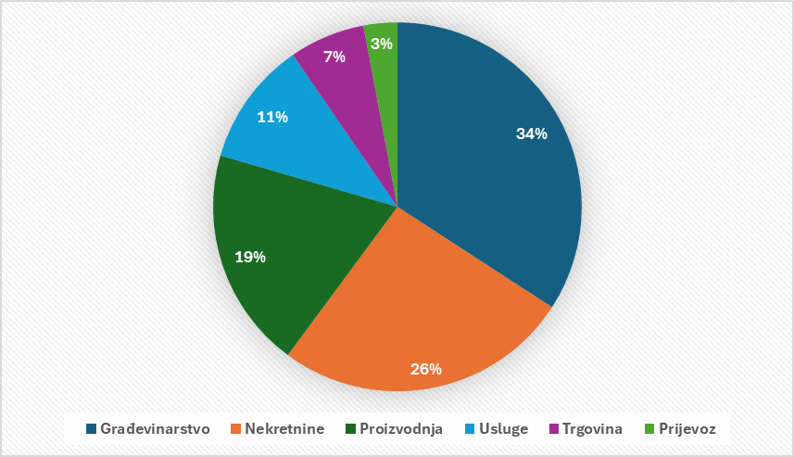
partner
poslovne
uspješnosti
Fine’sa Credos d.d., financijska kompanija
U ŠTO Fine’sa Credos d.d., financijska kompanija ULAŽE?
KOMERCIJALNO FINANCIRANJE
PODUZETNIKA - kratkoročna
pozajmica, komercijalni zajam,
revolving zajam, leasing pozajmica,
predprojektni zajam
info@finesa-credos.hr
www.finesa-credos.hr

Slide 9
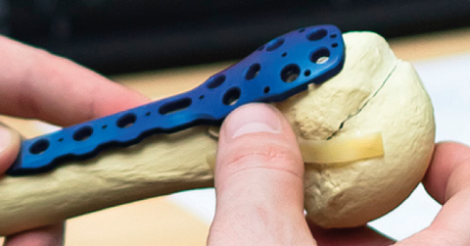

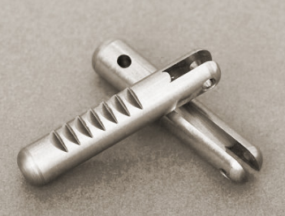
partner
poslovne
uspješnosti
Fine’sa Credos d.d., financijska kompanija
MEDICINSKA INDUSTRIJA
info@finesa-credos.hr
www.finesa-credos.hr

Slide 10
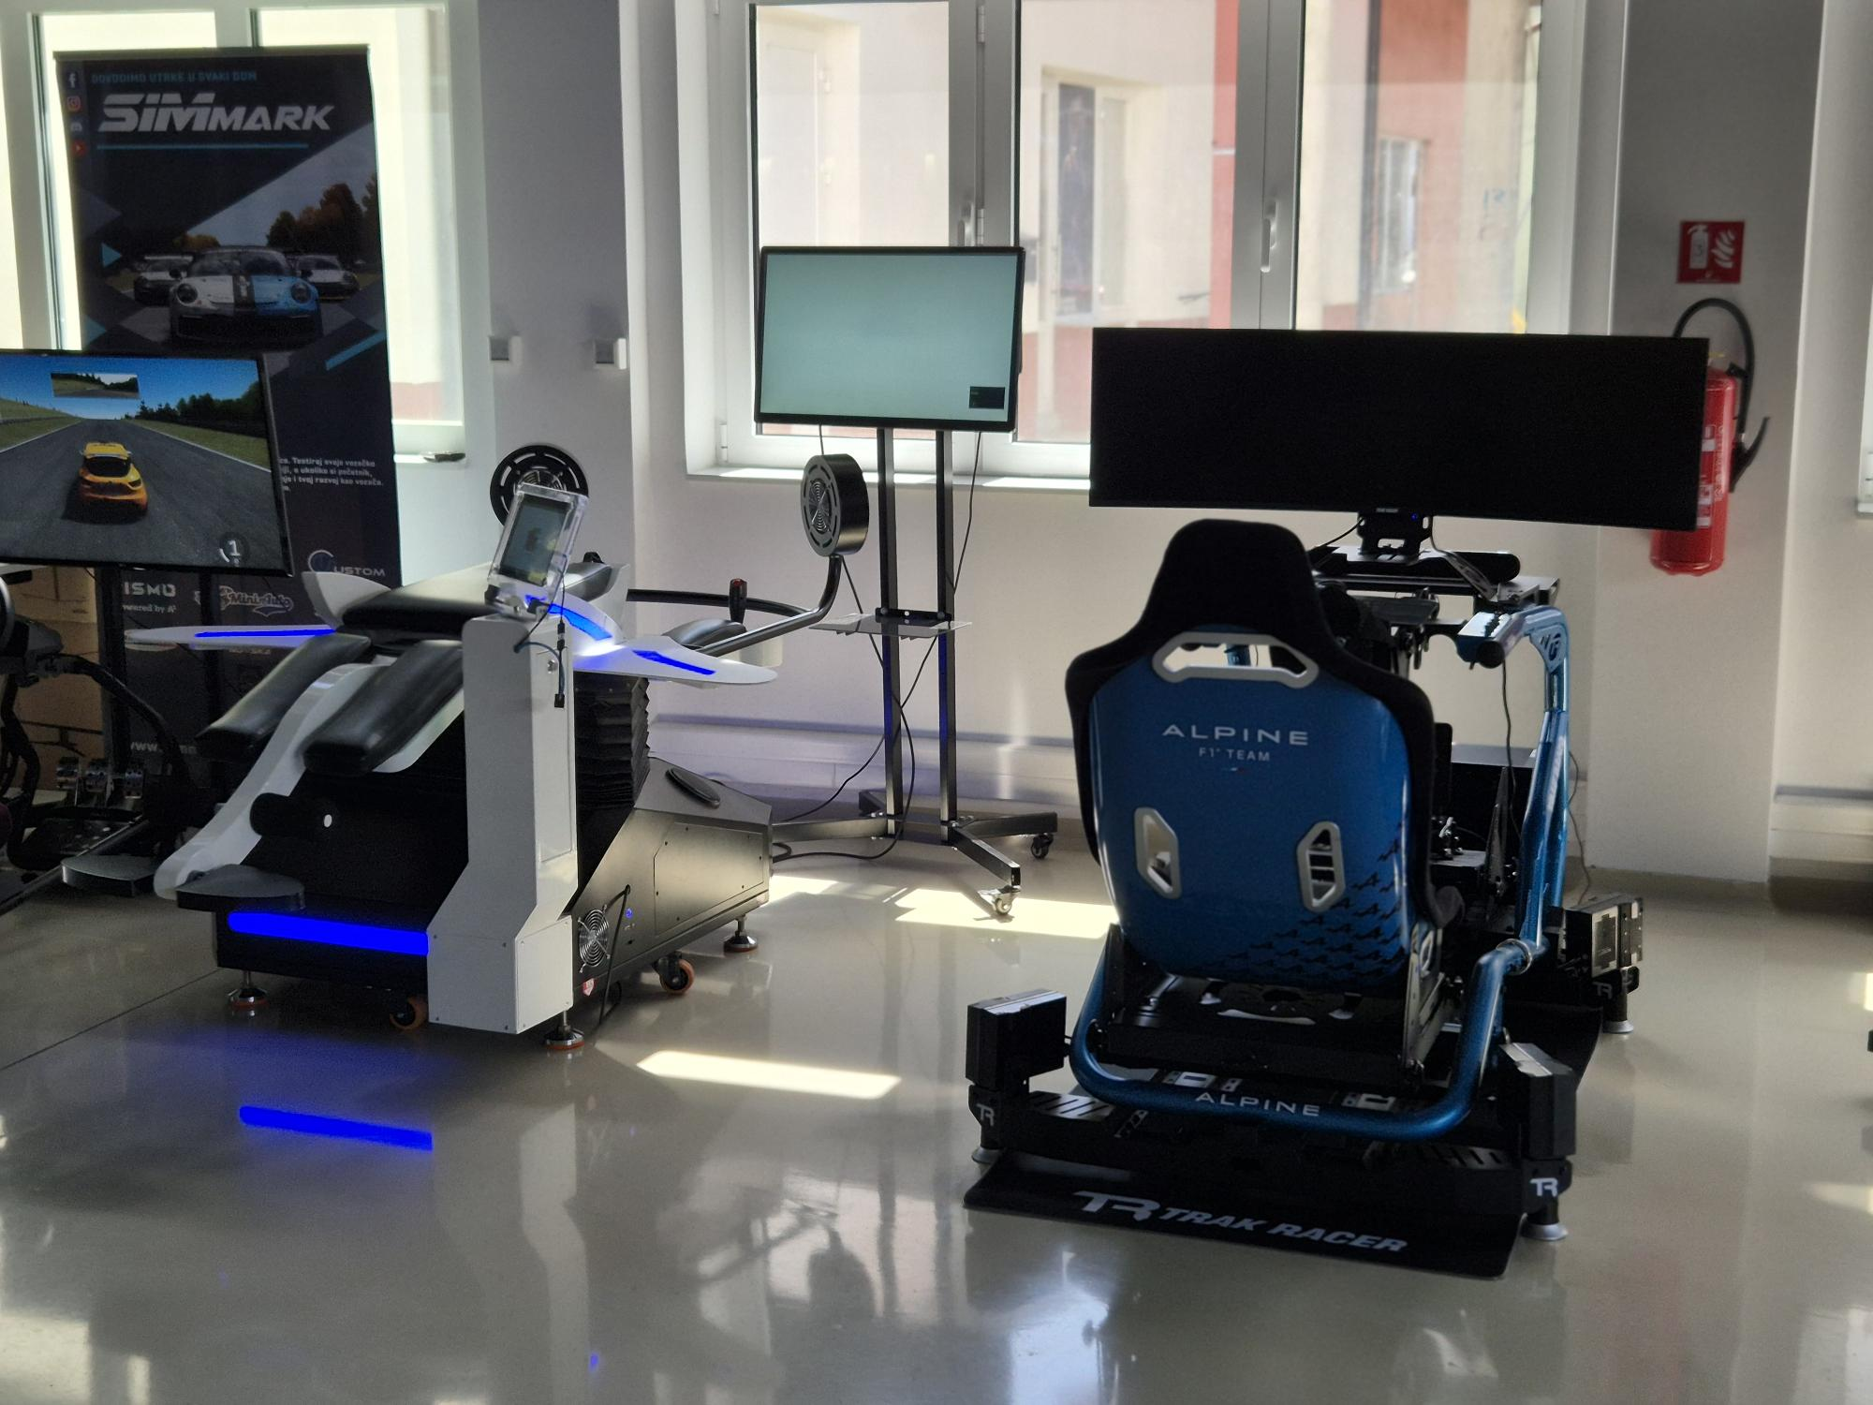


partner
poslovne
uspješnosti
Fine’sa Credos d.d., financijska kompanija
IT INDUSTRIJA – GAMING SEKTOR
info@finesa-credos.hr
www.finesa-credos.hr

Slide 11
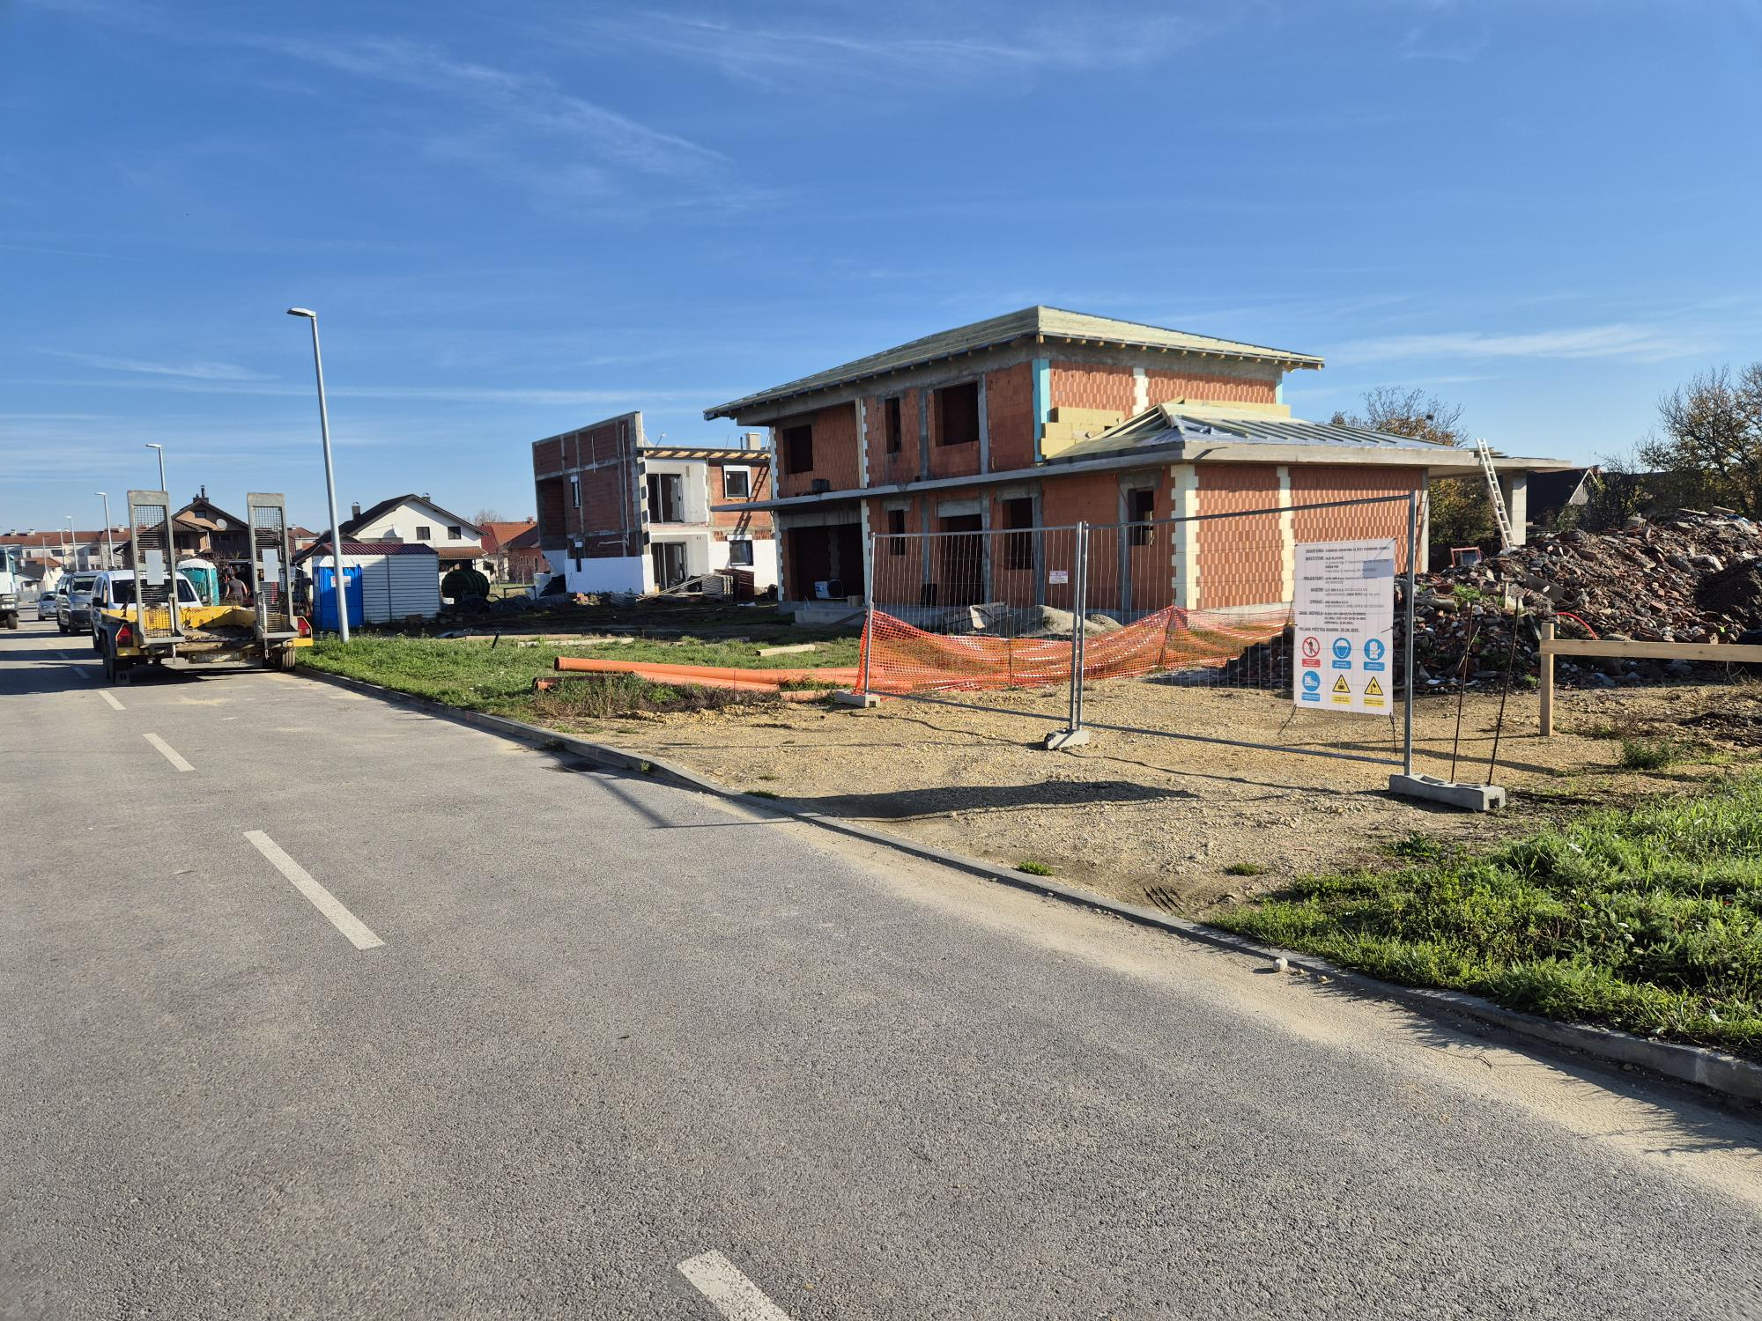
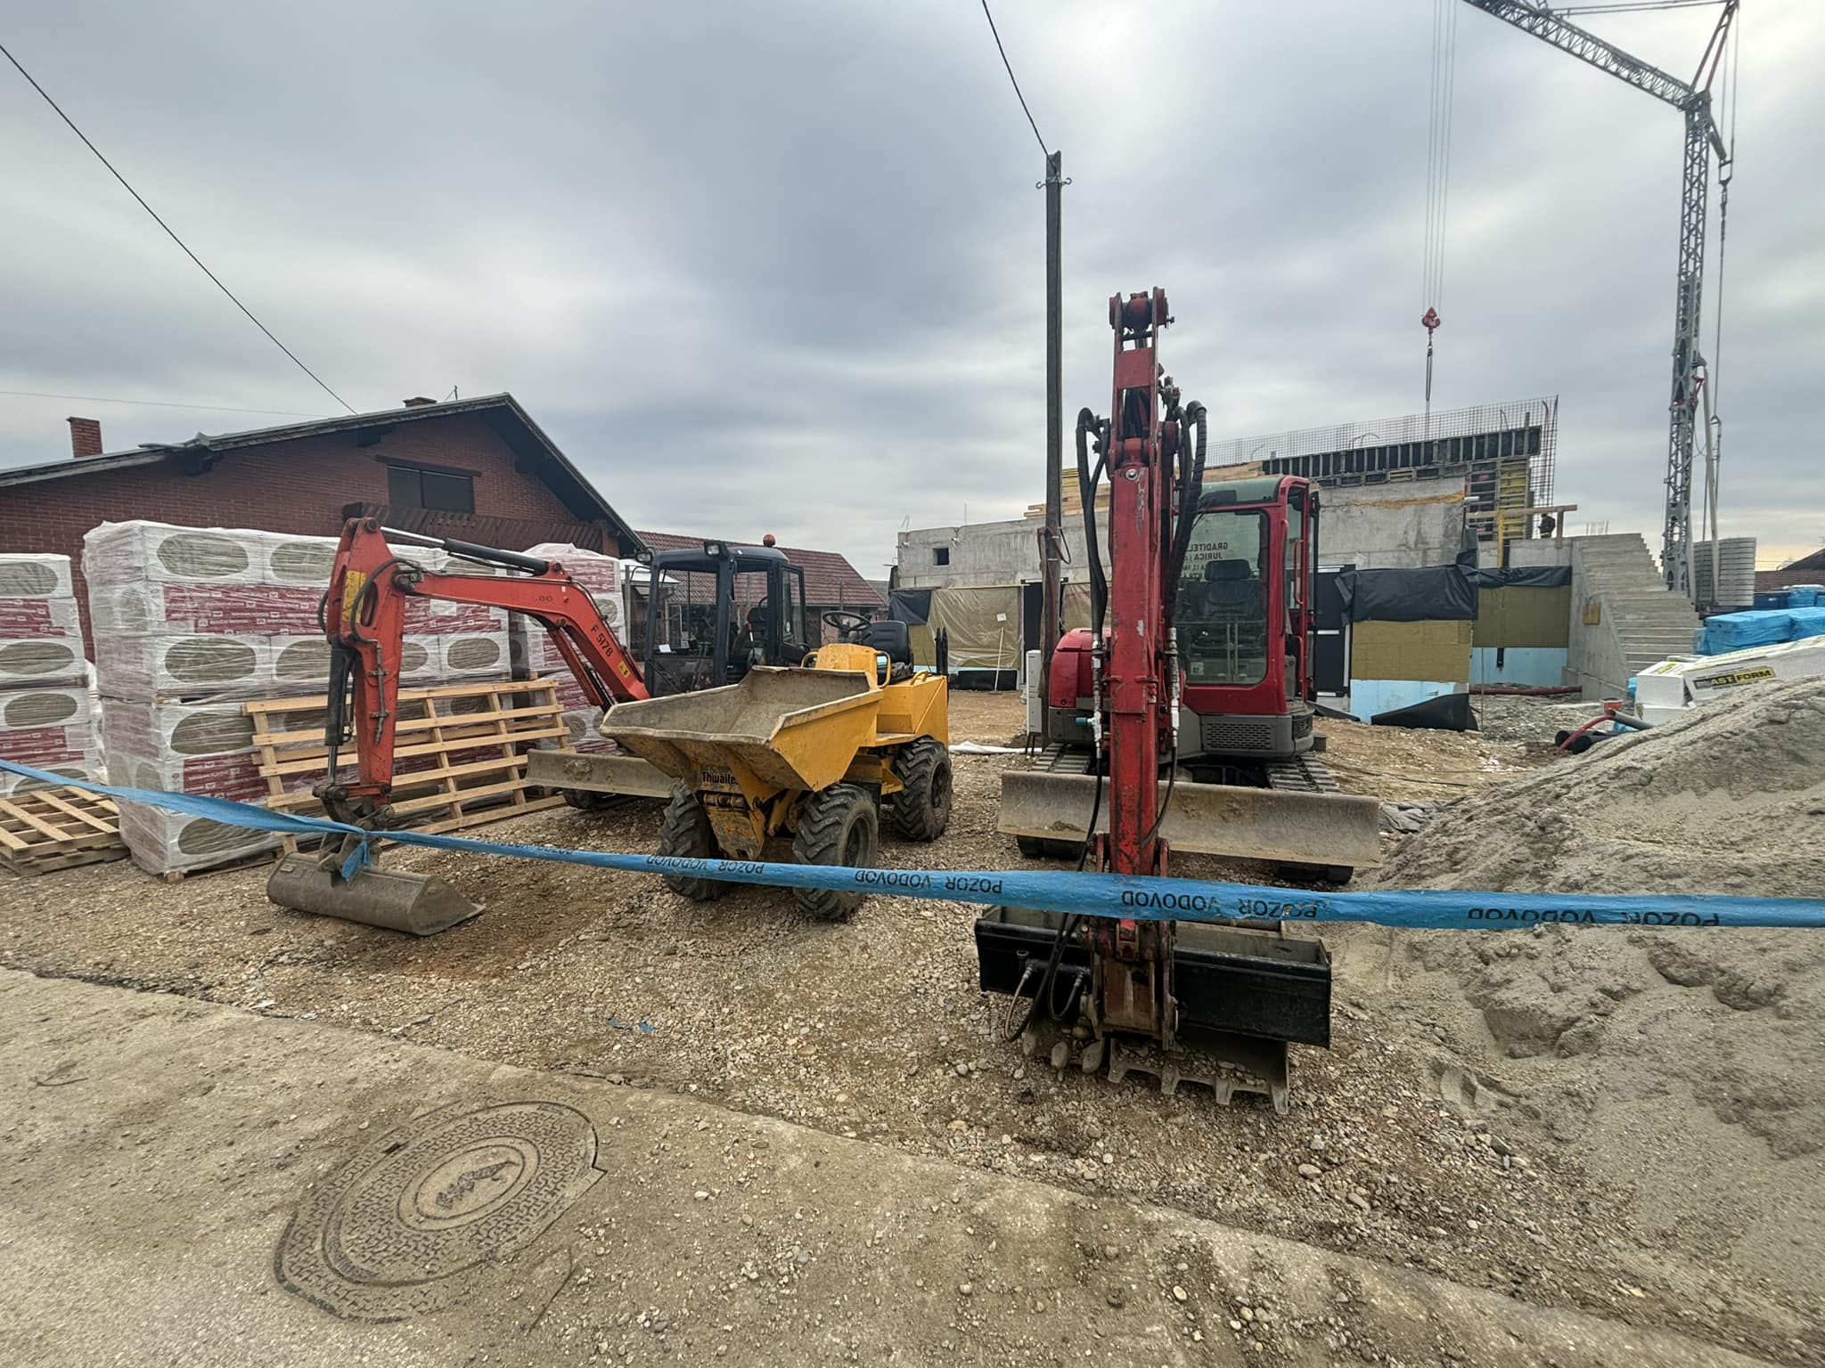
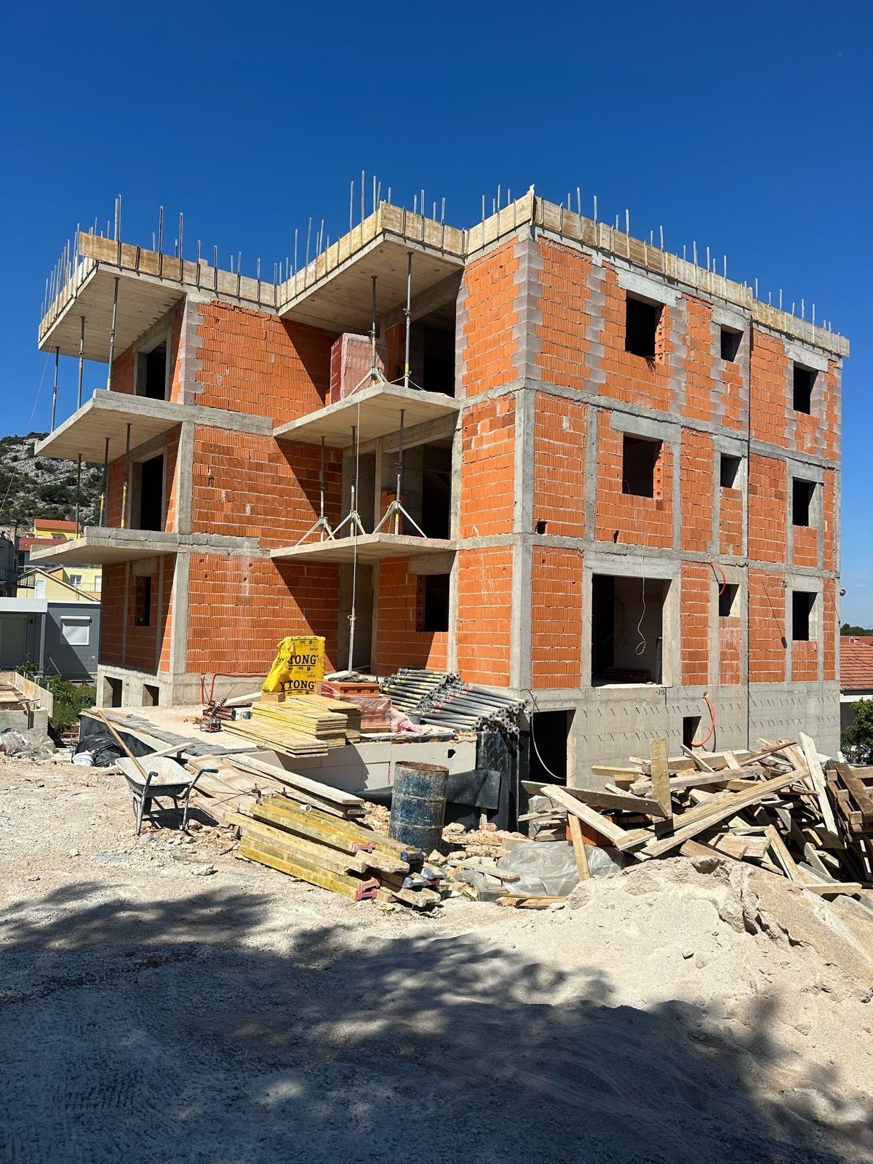
partner
poslovne
uspješnosti
Fine’sa Credos d.d., financijska kompanija
GRAĐEVINARSTVO
info@finesa-credos.hr
www.finesa-credos.hr

Slide 12
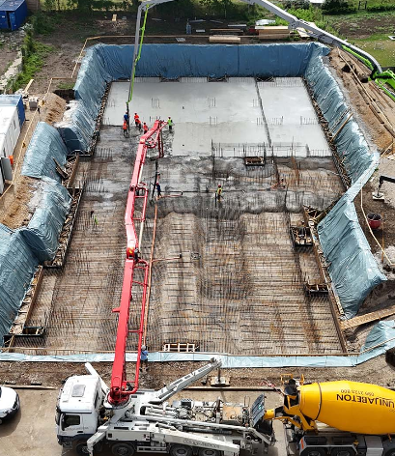
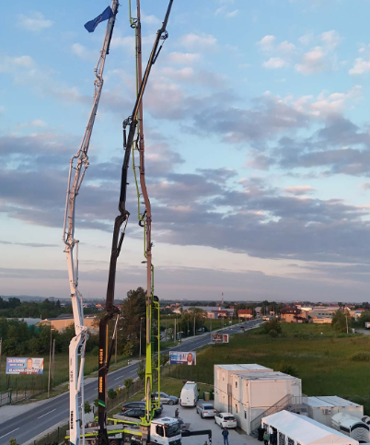
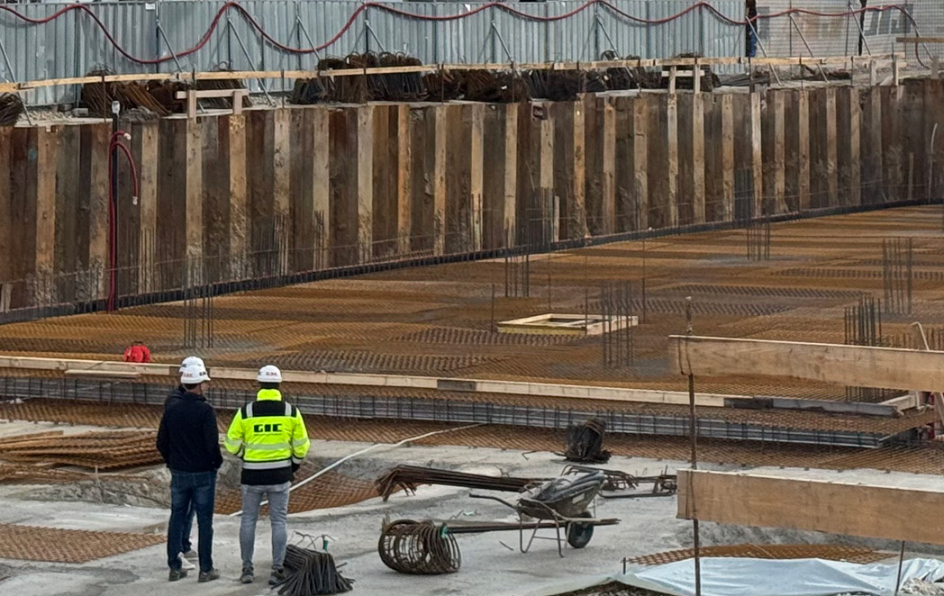
partner
poslovne
uspješnosti
Fine’sa Credos d.d., financijska kompanija
GRAĐEVINARSTVO
info@finesa-credos.hr
www.finesa-credos.hr

Slide 13
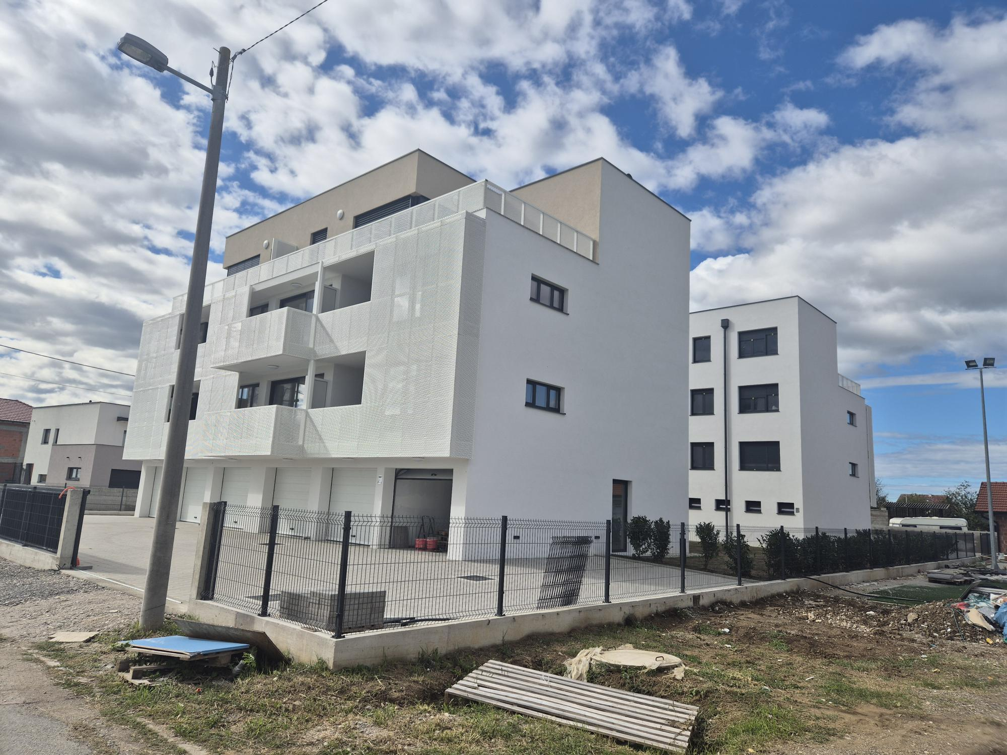
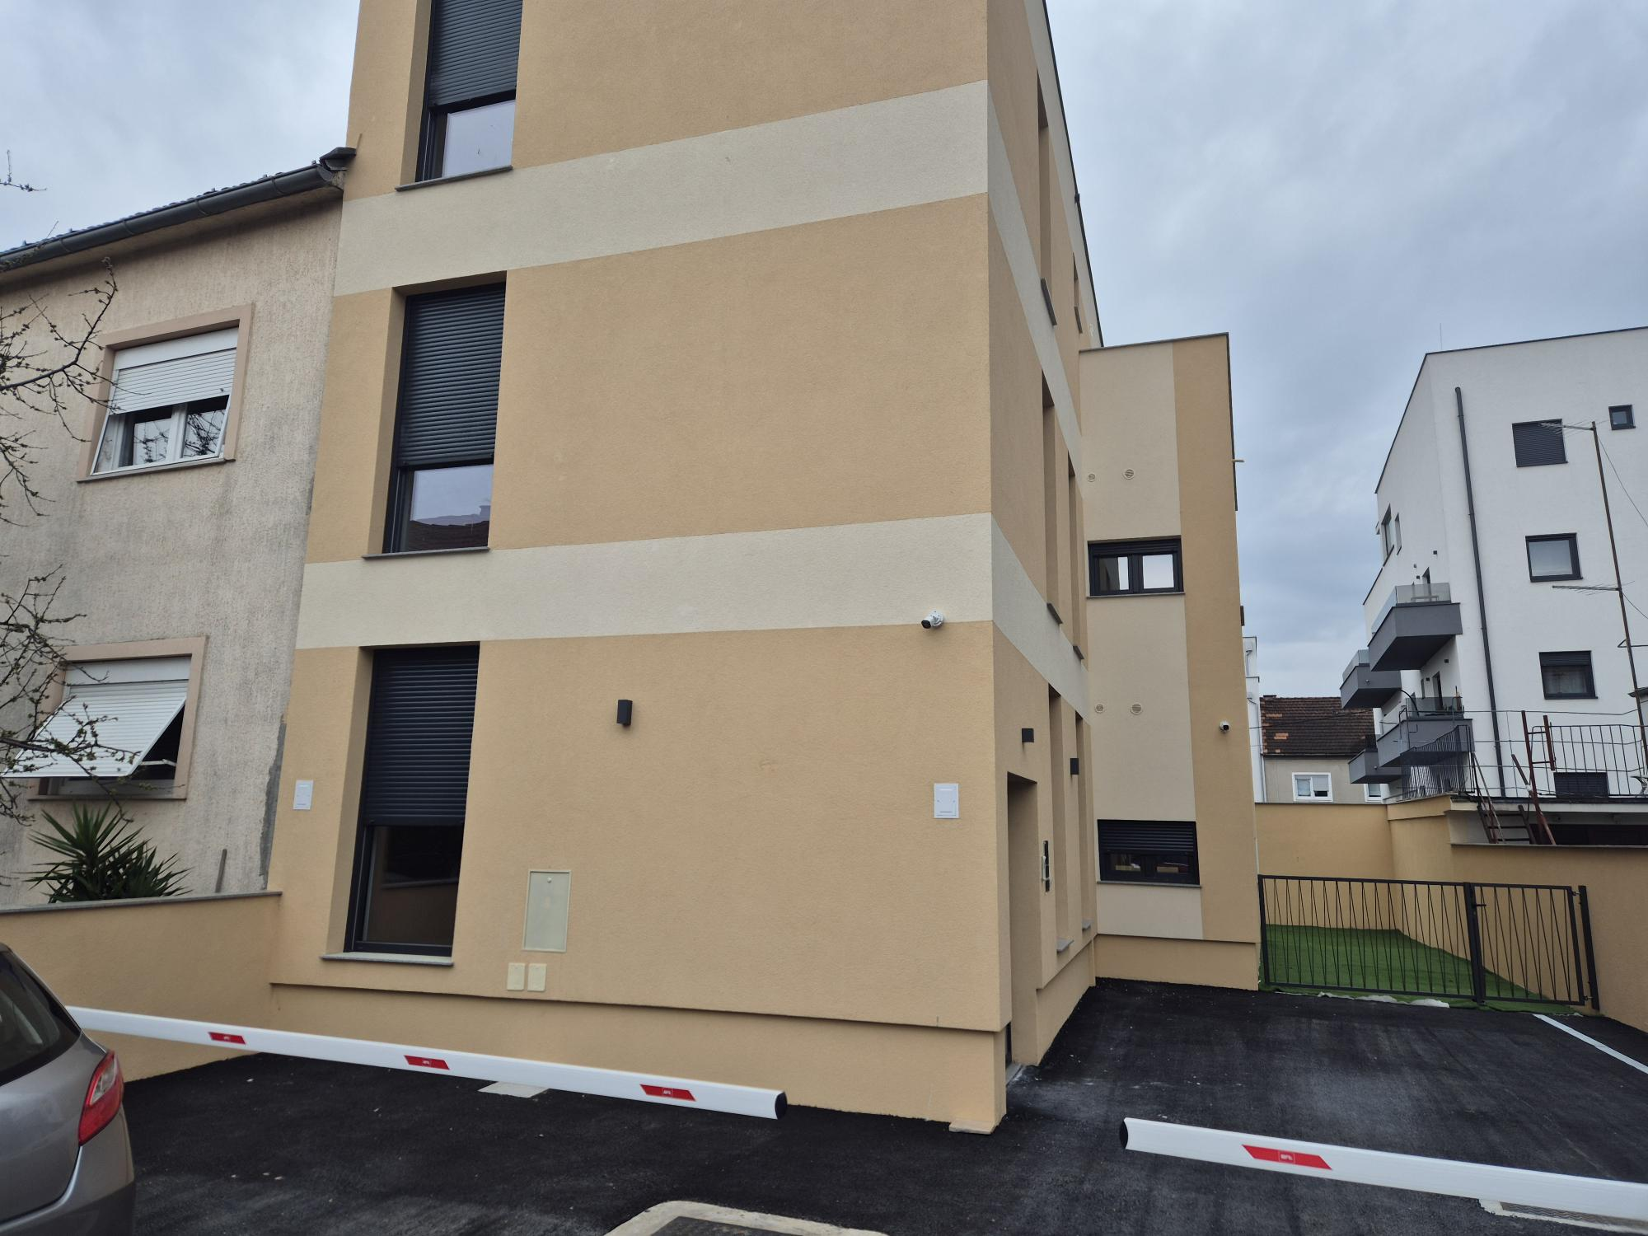
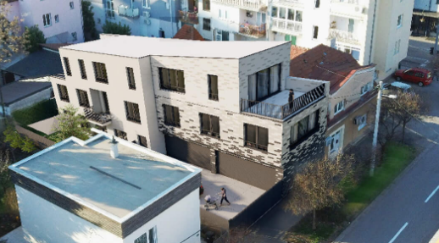
partner
poslovne
uspješnosti
Fine’sa Credos d.d., financijska kompanija
PROJEKTI NEKRETNINA
info@finesa-credos.hr
www.finesa-credos.hr

Slide 14
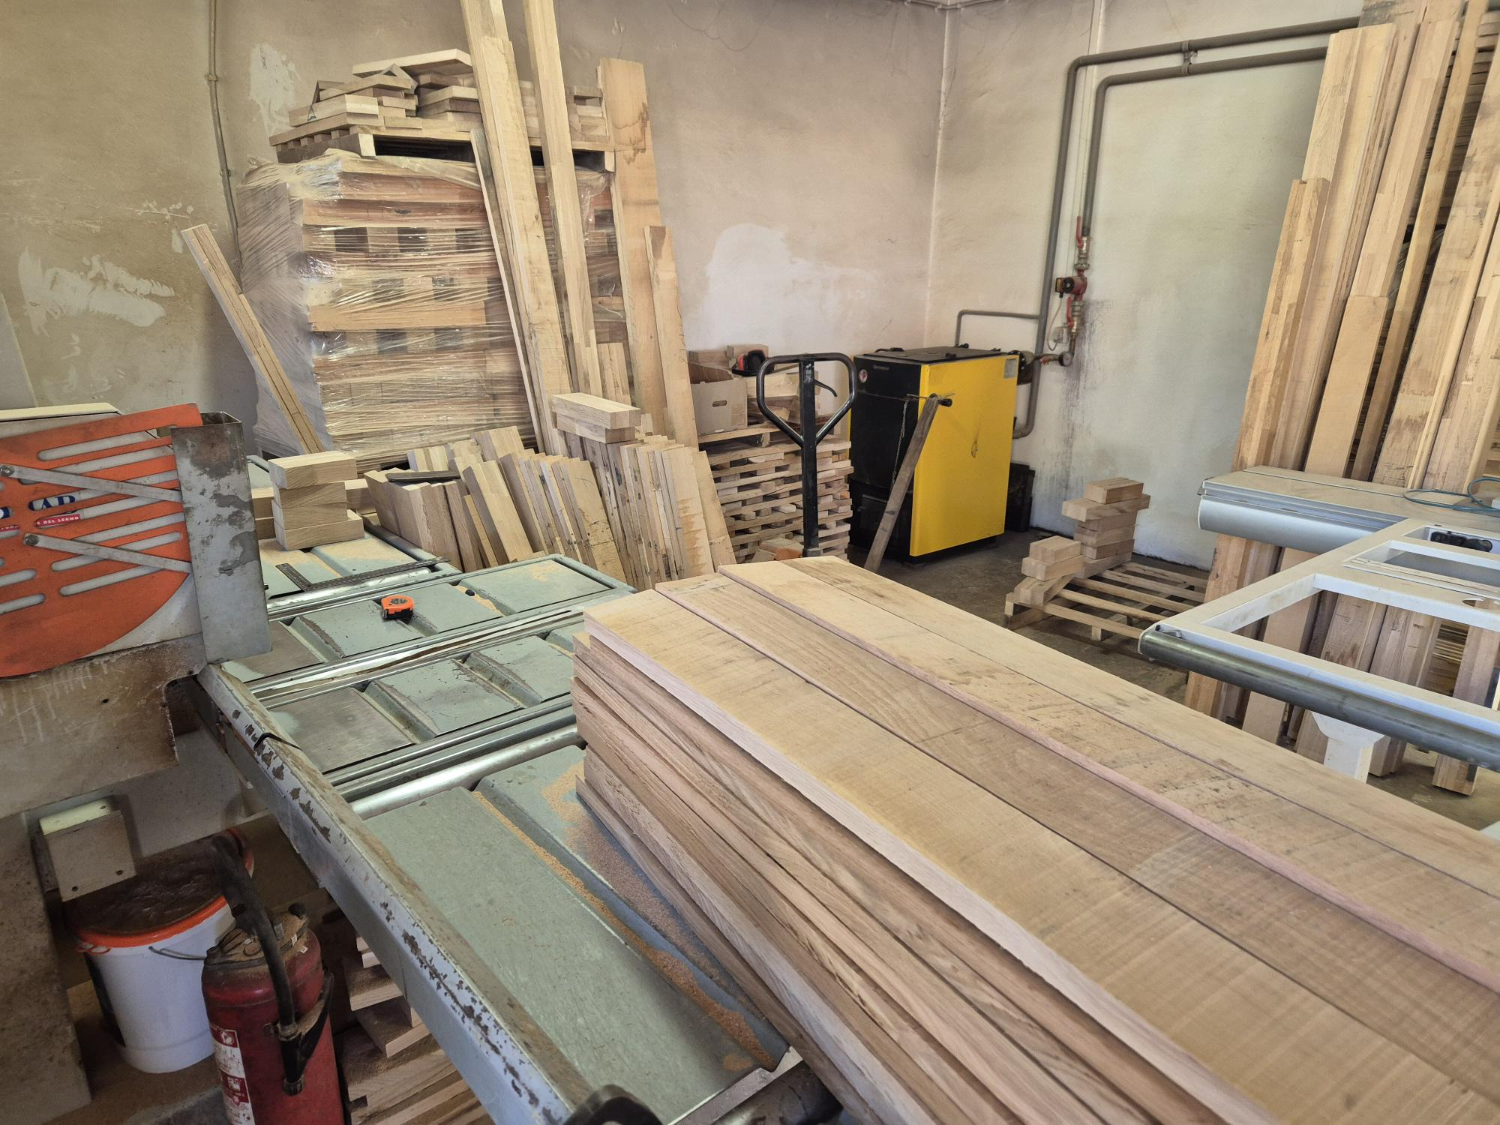
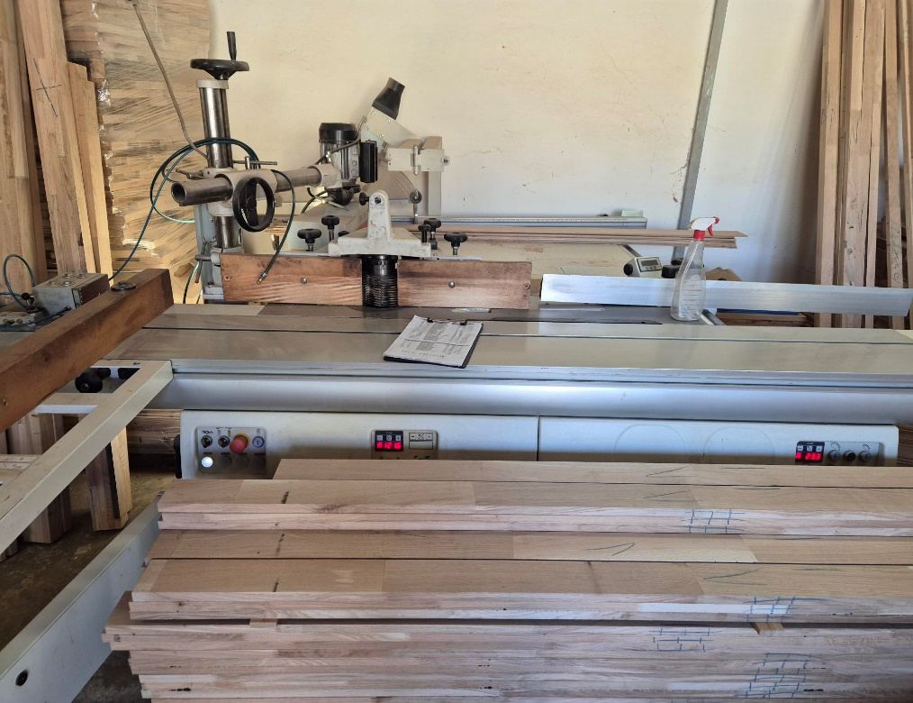
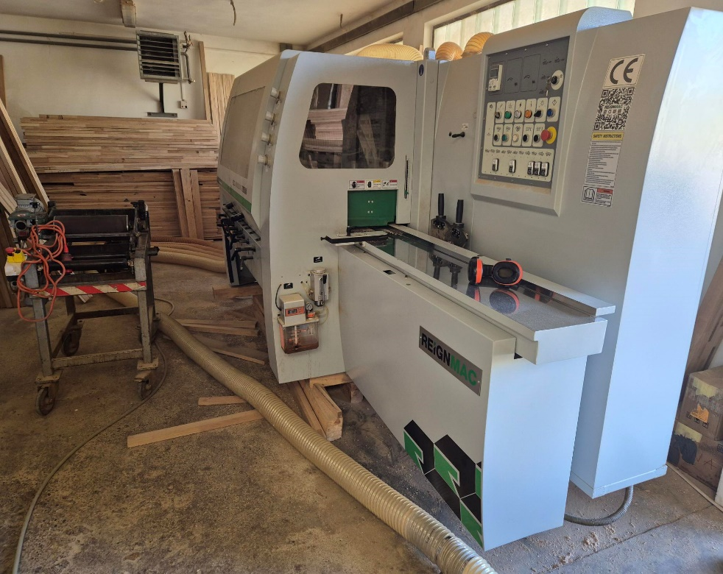
partner
poslovne
uspješnosti
Fine’sa Credos d.d., financijska kompanija
DRVNA INDUSTRIJA
info@finesa-credos.hr
www.finesa-credos.hr

Slide 15
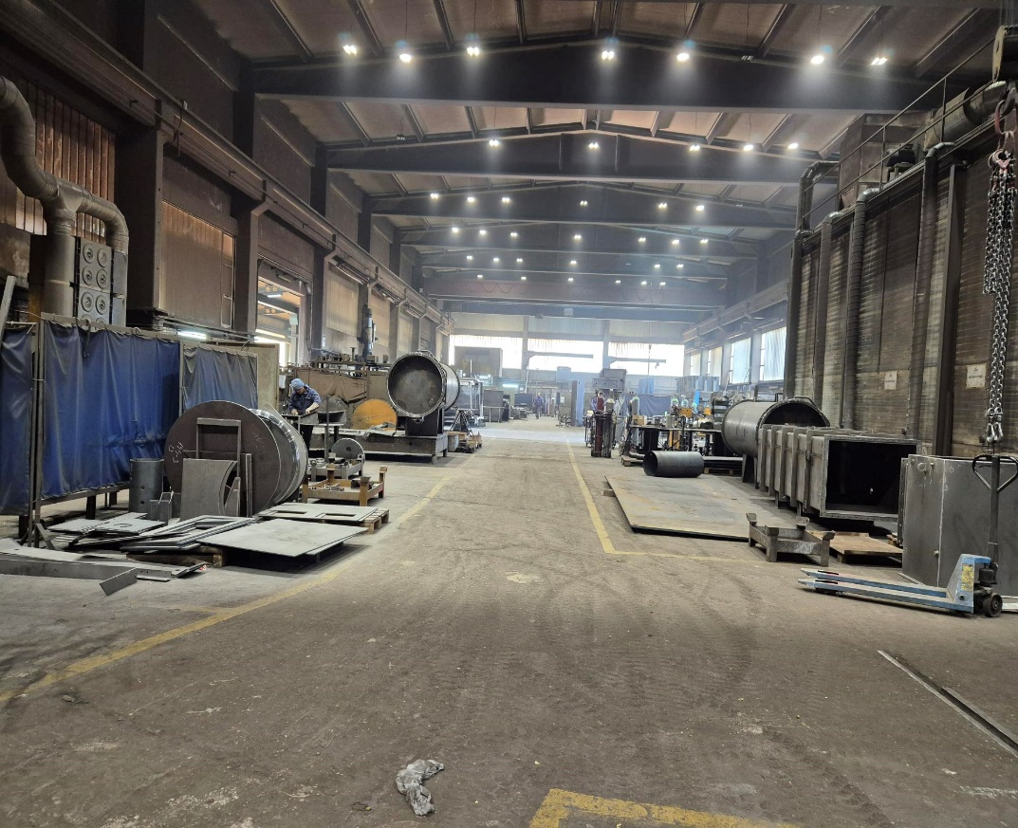
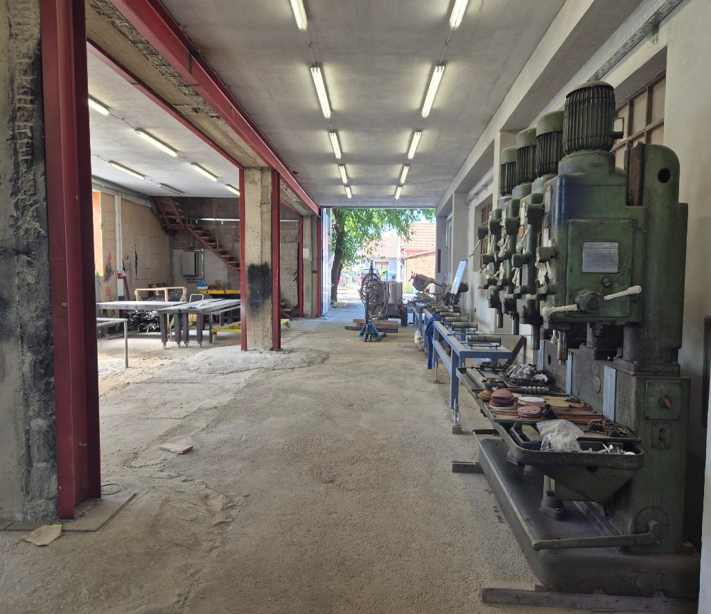
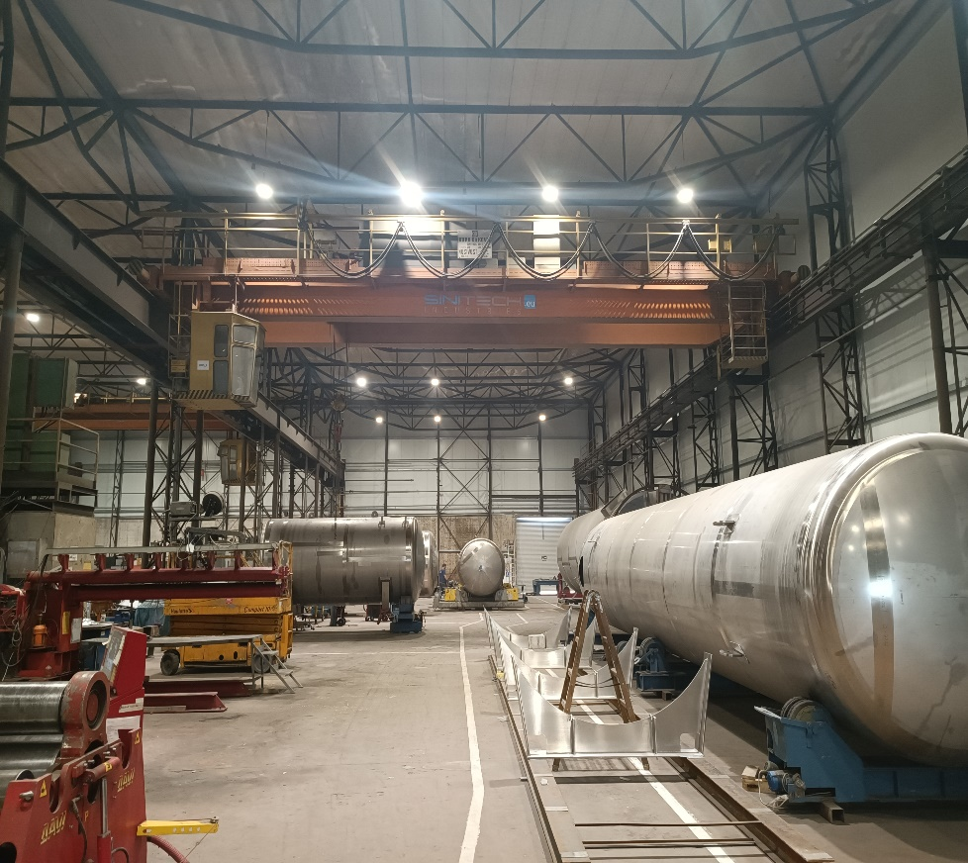
partner
poslovne
uspješnosti
Fine’sa Credos d.d., financijska kompanija
METALNA INDUSTRIJA
info@finesa-credos.hr
www.finesa-credos.hr

Slide 16
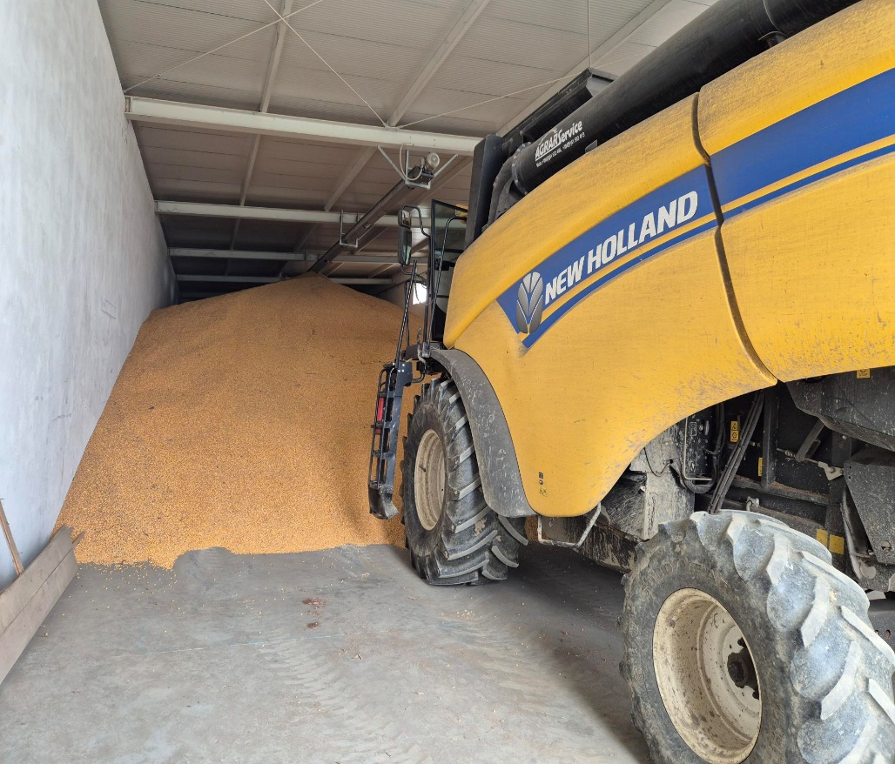
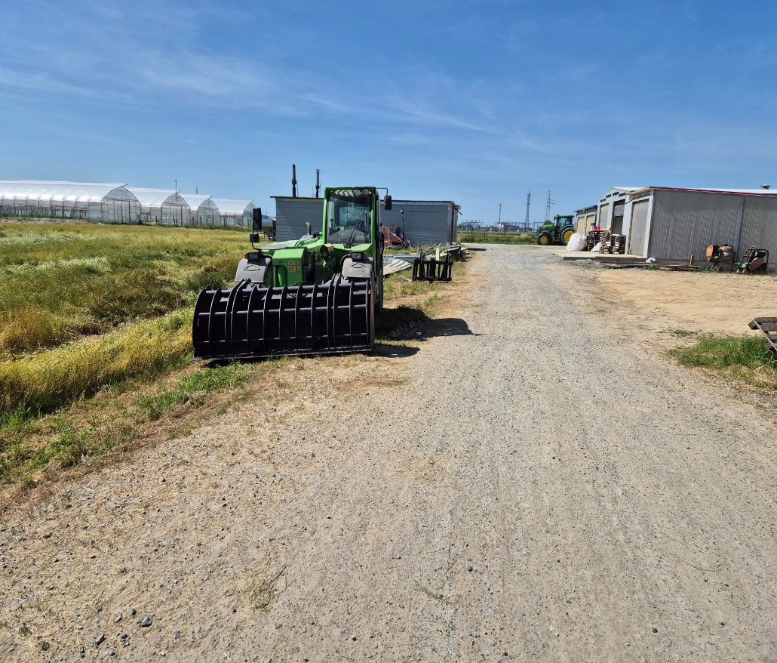

partner
poslovne
uspješnosti
Fine’sa Credos d.d., financijska kompanija
POLJOPRIVREDA
info@finesa-credos.hr
www.finesa-credos.hr

Slide 17
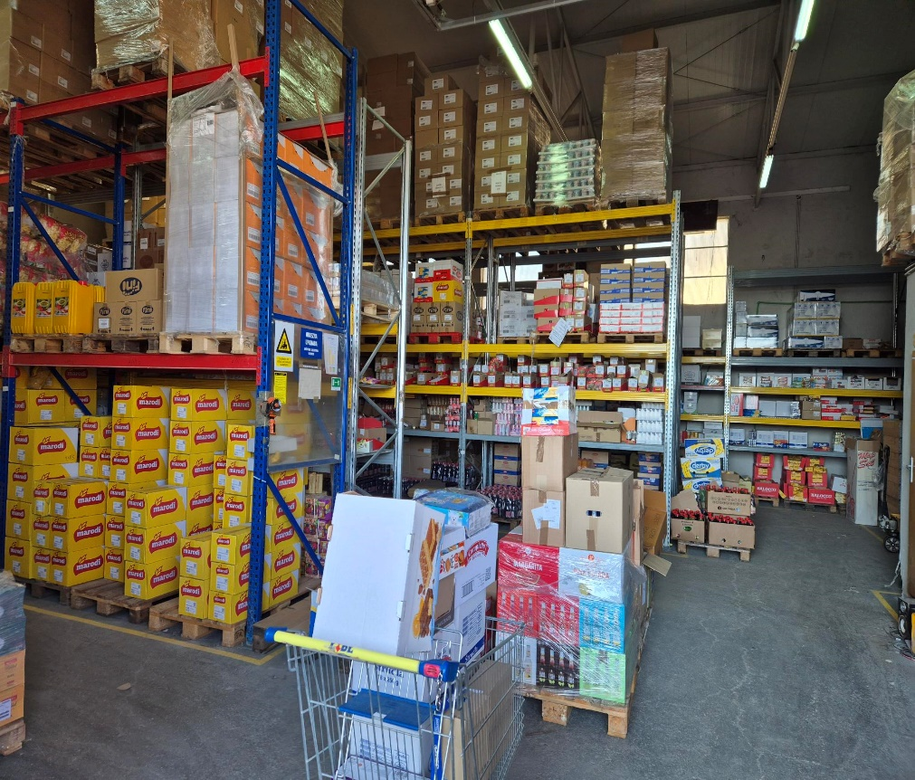
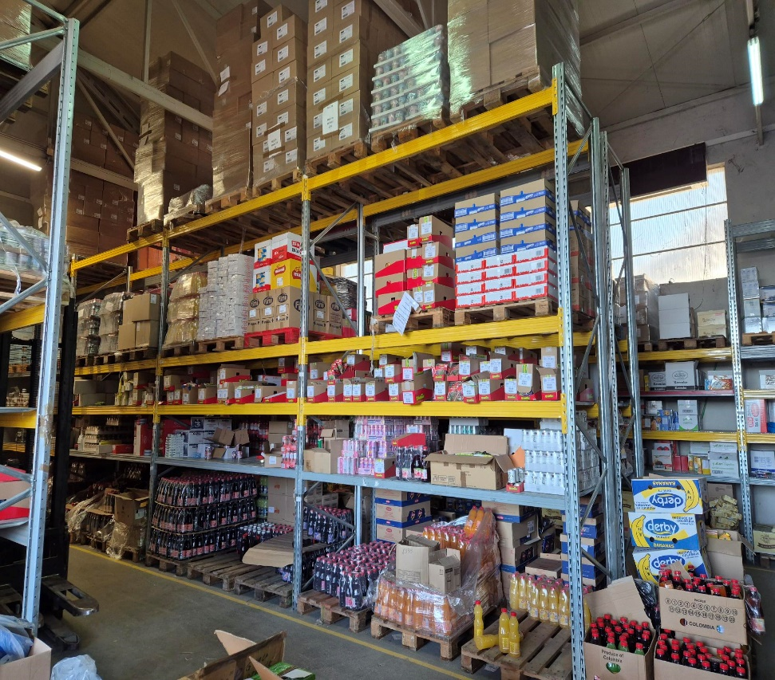
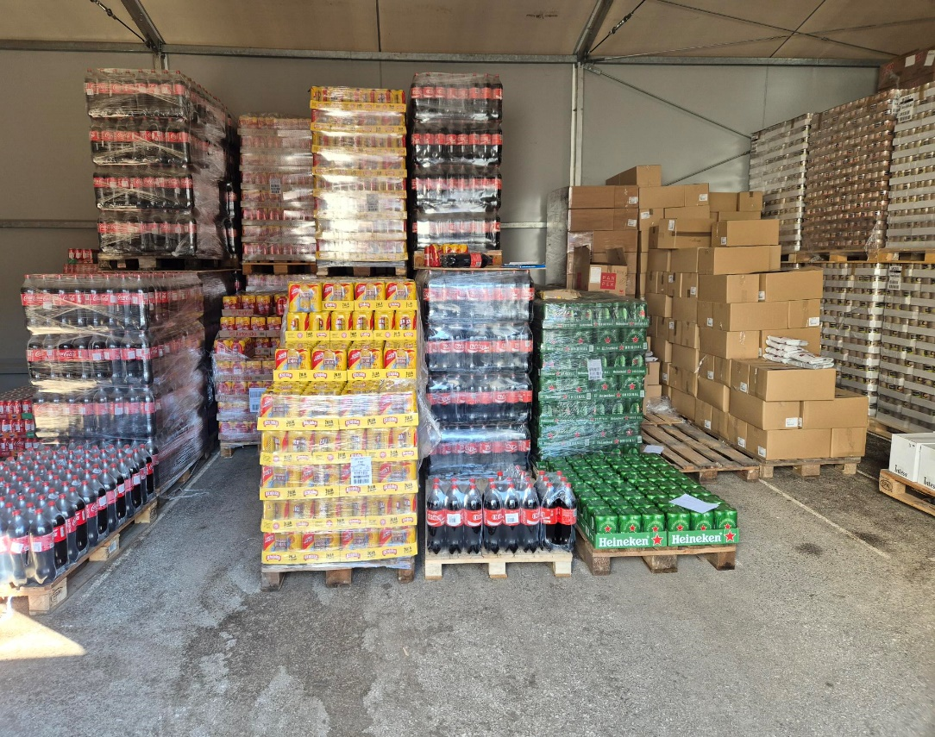
partner
poslovne
uspješnosti
Fine’sa Credos d.d., financijska kompanija
TRGOVINA
info@finesa-credos.hr
www.finesa-credos.hr

Slide 18
partner
poslovne
uspješnosti
Fine’sa Credos d.d., financijska kompanija
U ŠTO Fine’sa Credos d.d., financijska kompanija ULAŽE?
2. VLASTITI PROJEKTI STAMBENIH NEKRETNINA
- preko povezanog poduzeća Fine’sa Conceptus d.o.o., investicijska kompanija
info@finesa-credos.hr
www.finesa-credos.hr

Slide 19
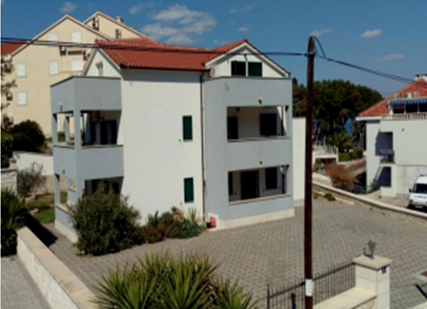
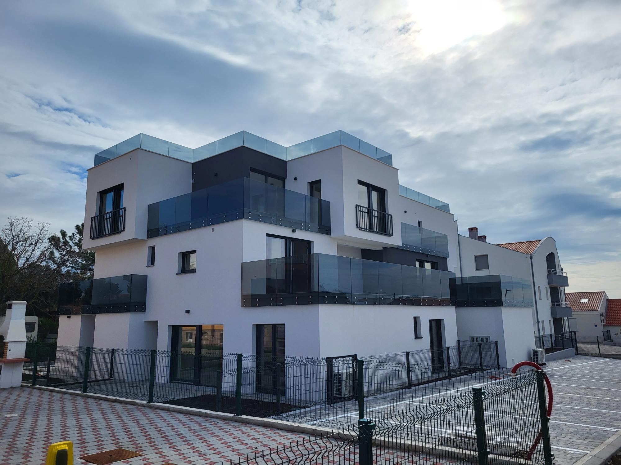
PROJEKT BRAČ – SUTIVAN PROJEKT VRSI MULO
partner
poslovne
uspješnosti
Fine’sa Credos d.d., financijska kompanija
info@finesa-credos.hr
www.finesa-credos.hr

Slide 20
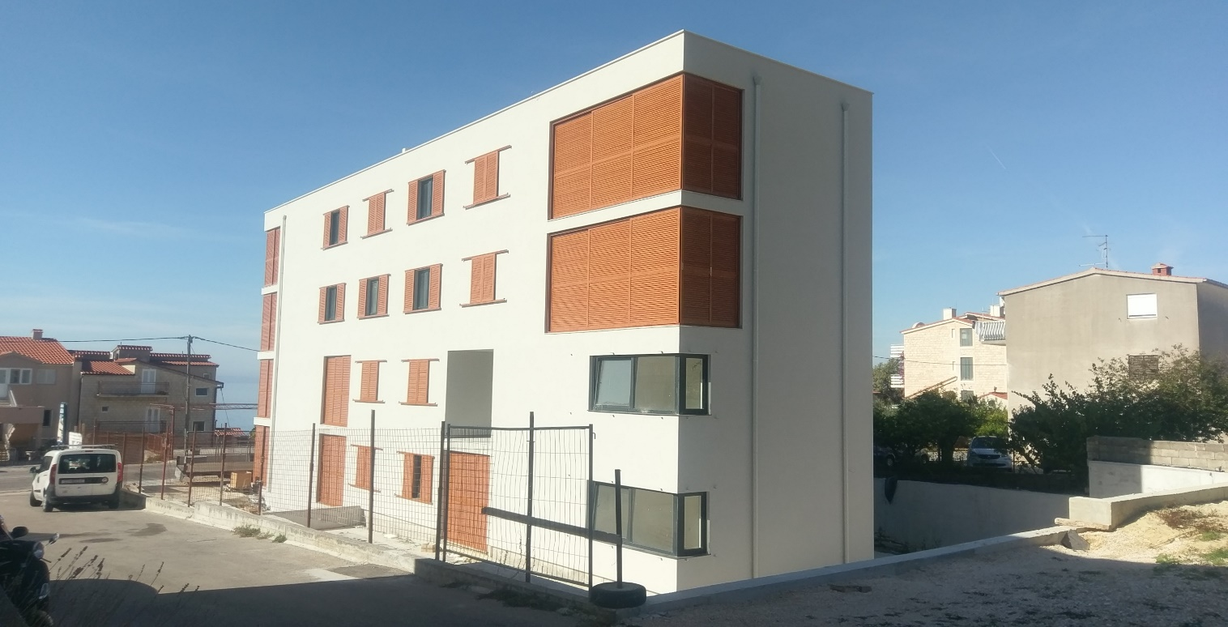
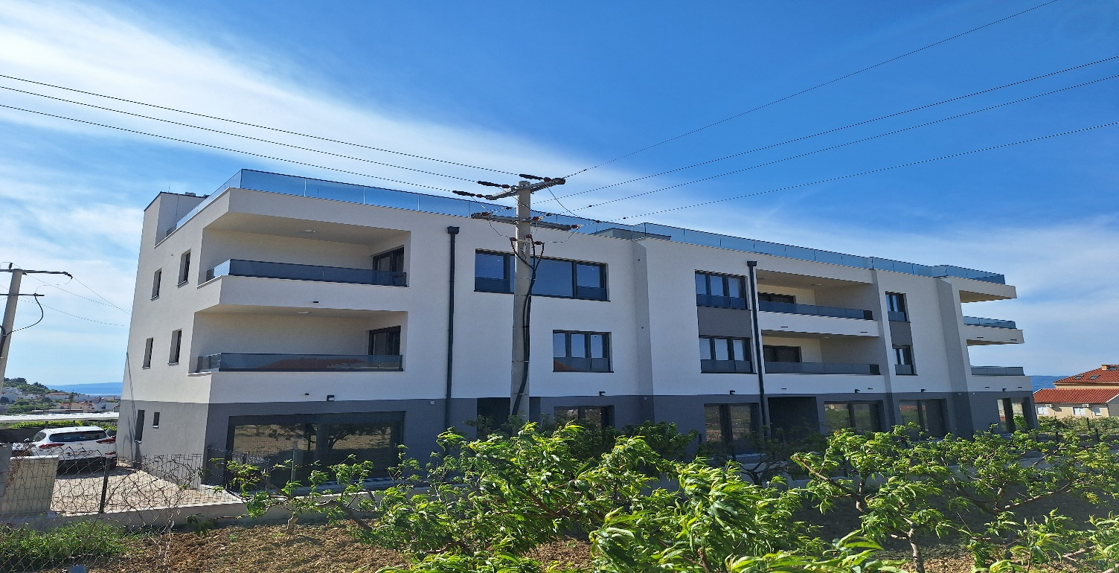
PROJEKT PODSTRANA 1 PROJEKT PODSTRANA 2
partner
poslovne
uspješnosti
Fine’sa Credos d.d., financijska kompanija
info@finesa-credos.hr
www.finesa-credos.hr

Slide 21
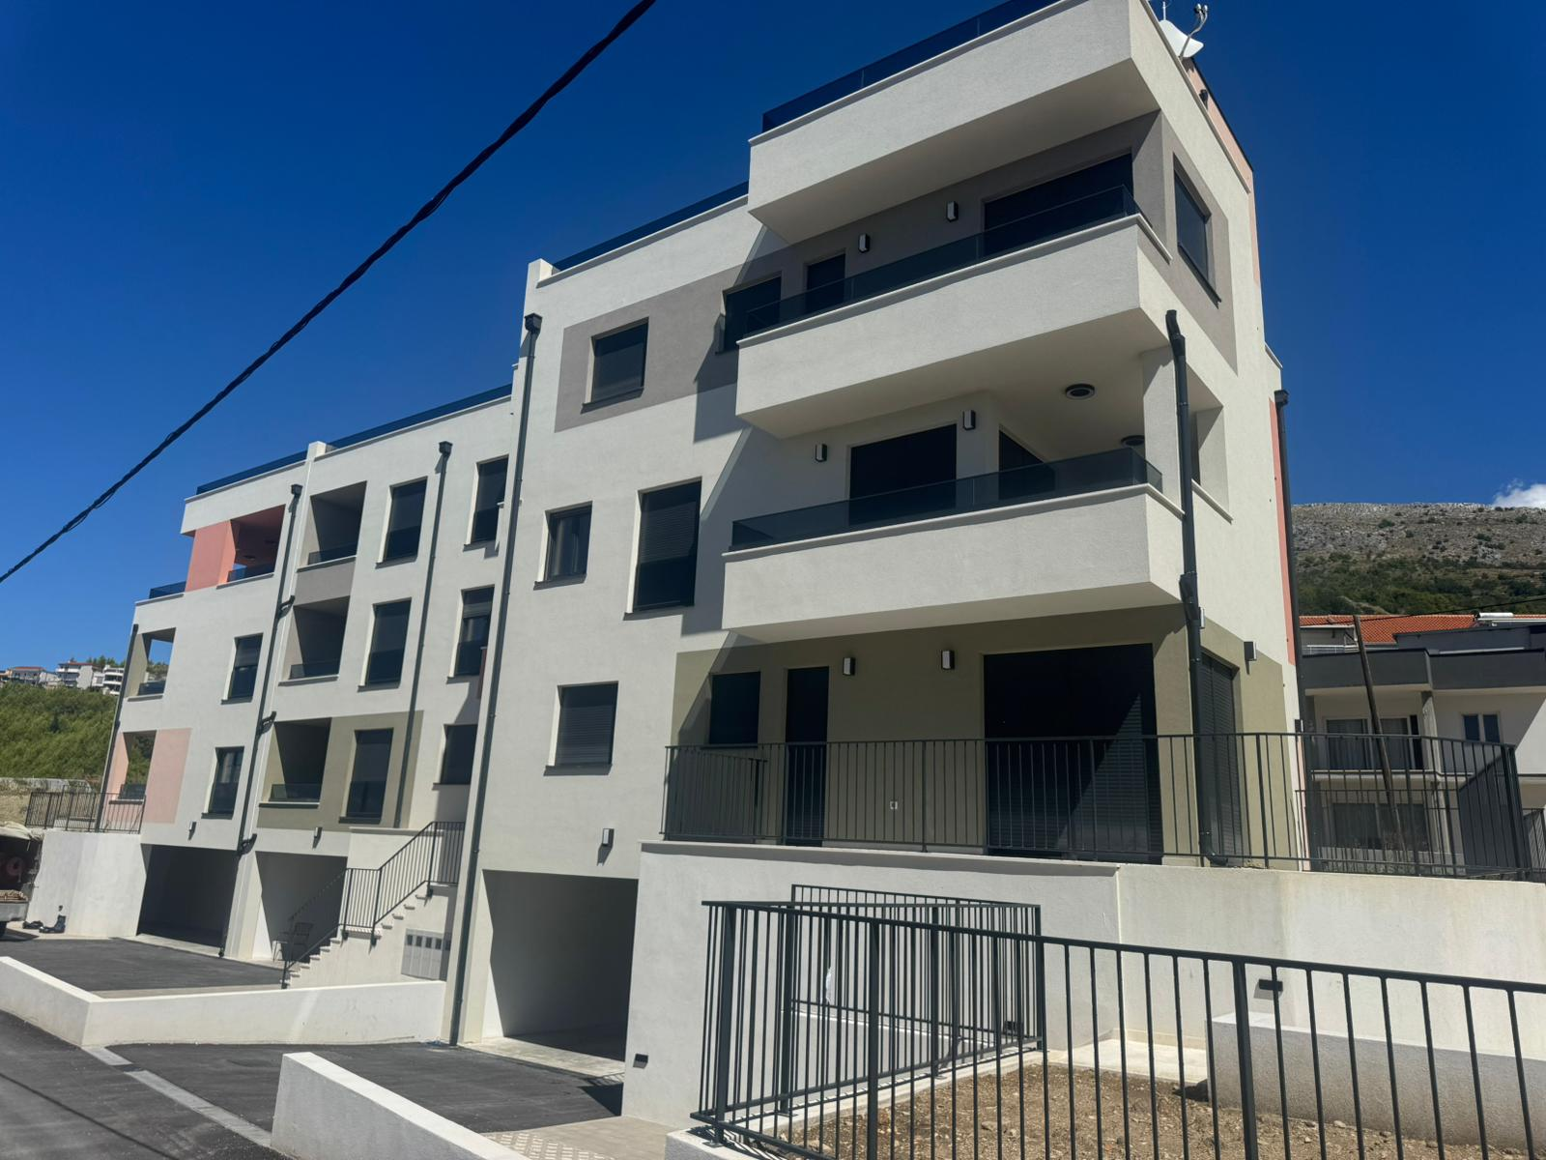
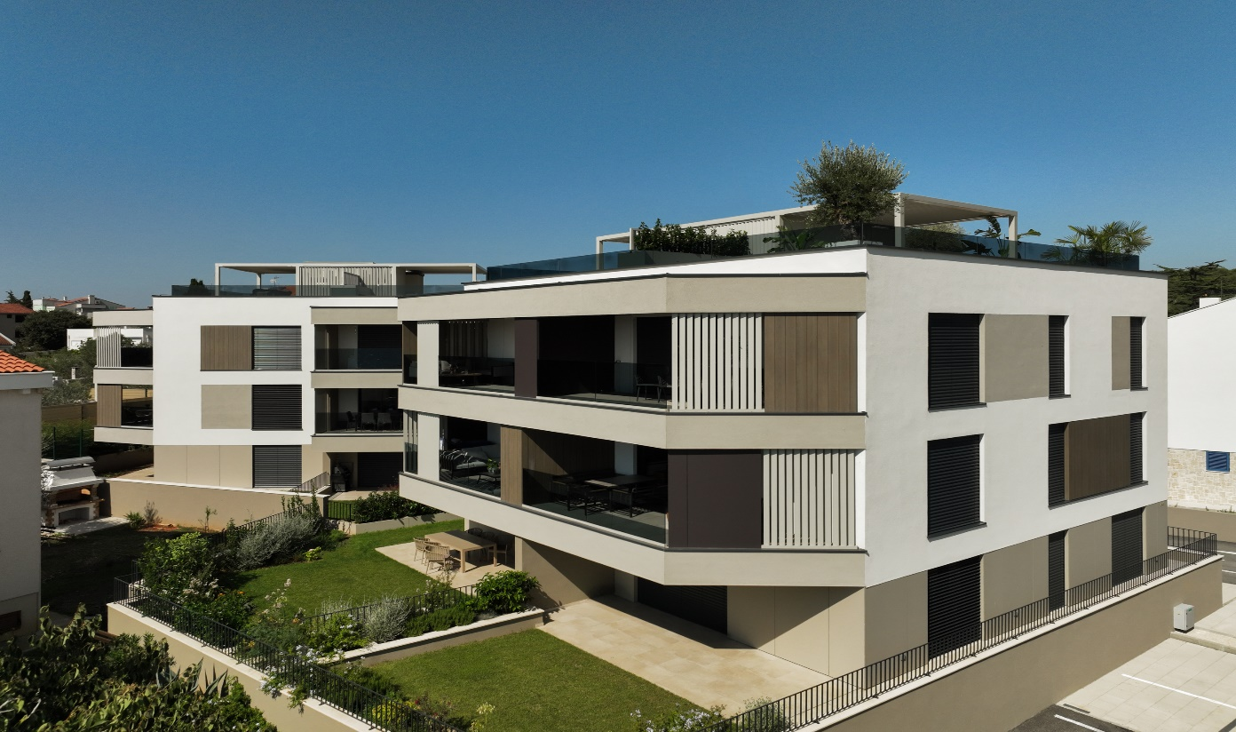
PROJEKT PODSTRANA 3 PROJEKT ZADAR – DIKLO 1
partner
poslovne
uspješnosti
Fine’sa Credos d.d., financijska kompanija
info@finesa-credos.hr
www.finesa-credos.hr

Slide 22
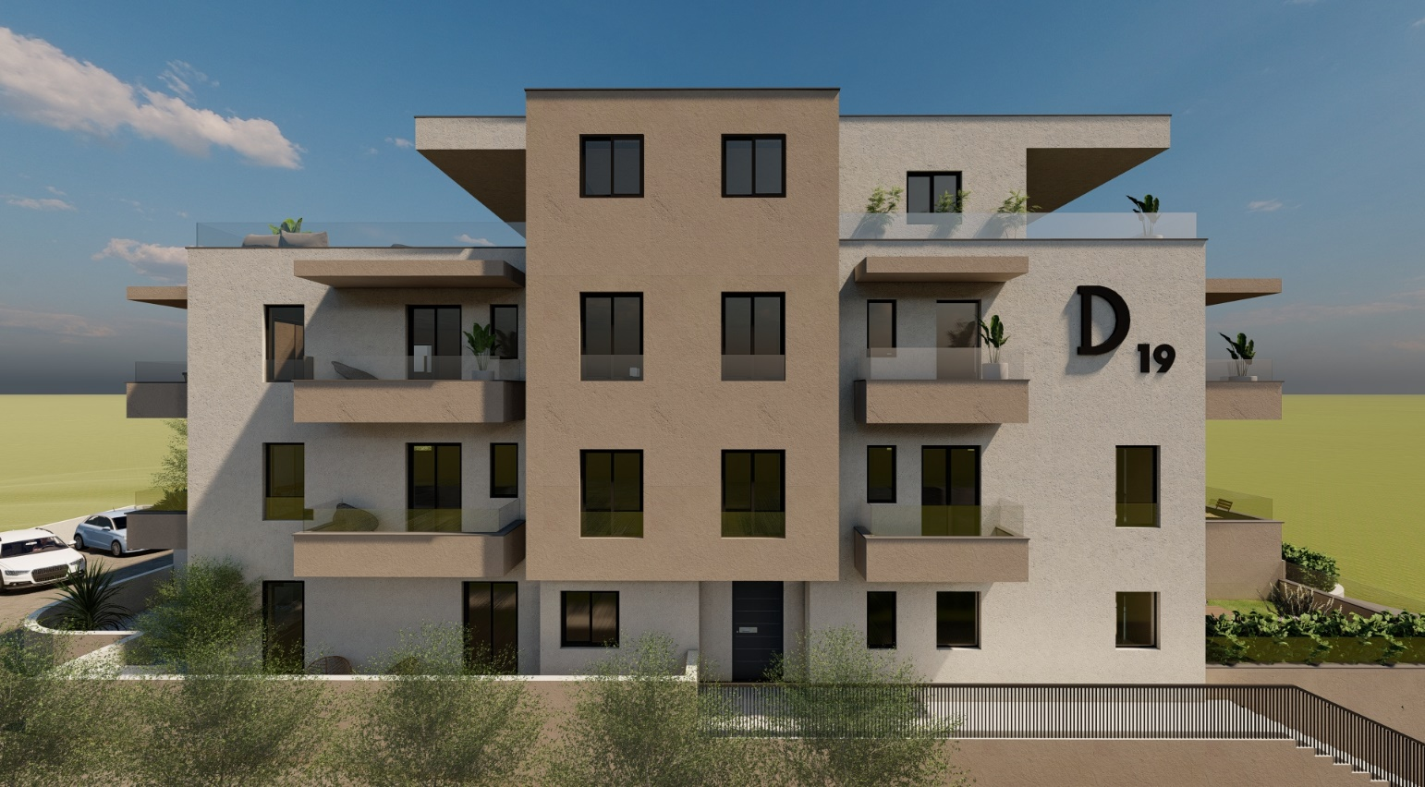

PROJEKT SPLIT - DRAGOVODE PROJEKT ZADAR – DIKLO 2
partner
poslovne
uspješnosti
Fine’sa Credos d.d., financijska kompanija
info@finesa-credos.hr
www.finesa-credos.hr

Slide 23
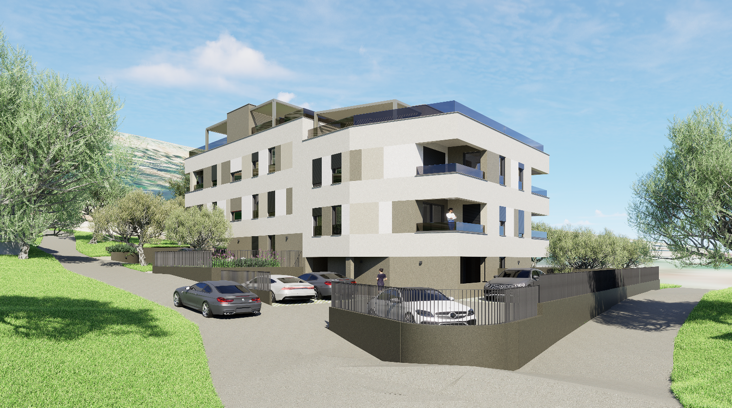
PROJEKT SPLIT – PODSTRANA 4
PROJEKT SPLIT PODSTRANA 5
PROJEKT SPLIT PODSTRANA 6
PROJEKT ZAGREB
partner
poslovne
uspješnosti
Fine’sa Credos d.d., financijska kompanija
info@finesa-credos.hr
www.finesa-credos.hr

Slide 24
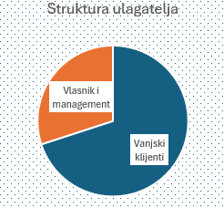
POVJERENJE VLASNIKA I MANAGEMENTA U Fine’sa ŠTEDNA ULAGANJA
partner
poslovne
uspješnosti
Fine’sa Credos d.d., financijska kompanija
info@finesa-credos.hr
www.finesa-credos.hr

Slide 25

partner
poslovne
uspješnosti
Fine’sa Credos d.d., financijska kompanija
info@finesa-credos.hr
www.finesa-credos.hr

